Slide 1
销
售
系
统
不知名小组
余腾靖 罗劲
汪玉琴 陈之彧 骆淑婷

Slide 2

销 售 系 统
登录
注册
退出
用户
管理员

Slide 3

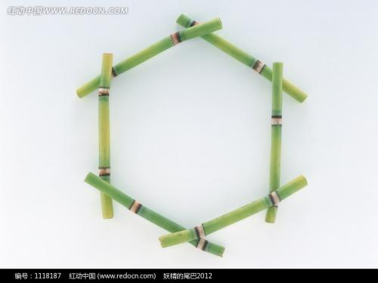
管
员
理
系
统
修改登录密码
系统备份
用户管理
注销
商品管理
管理类别

Slide 4

用户管理
分页浏览用户
批量添加用户
批量删除用户
搜索用户
修改用户
修改用户
删除用户
查看用户
删除用户
查看用户

Slide 5

商品管理
查看
批量修改
批量添加商品
搜索商品
批量删除商品
修改
删除
子主题
修改
删除
查看

Slide 6

管理类别
分页浏览所有类
批量删除类别
批量添加类别
搜索类别

Slide 7

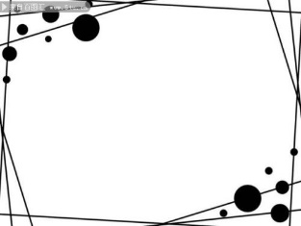
用
户
系
统
修改个人信息
修改添加地址
消息记录
退出登录
浏览商品
搜索图书
购物车
分类

Slide 8

浏览商品
查看详情
下单

Slide 9

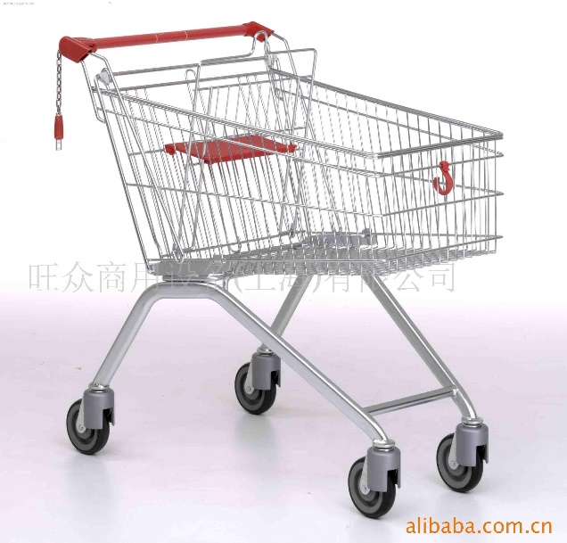
购物车
分页浏览订单

Slide 10

浏览商品
下单
查看详情

Slide 11
Thank you

